Slide 1
10067: Product
★★★★☆
題組：Problem Set Archive with Online Judge
題號：10067: Product
解題者：雷皓博
解題日期：2014年5月5日
題意：給你初始值(ex 8056)和目地數字(ex 6508),並給你一些不可以到的數字,求到達目地數字的最少的步驟,無法到達的話輸出-1.
(ex 8056 -> 8956 算一個步驟 )
(ex 8056 -> 8156 算一個步驟 )

Slide 2
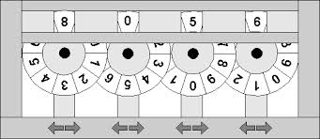
題意範例：
INPUT
1 ->幾組測資
8 0 5 6 ->初始值
6 5 0 8 ->目地數字
5 ->幾個不可到的數字
8 0 5 7 ->可到的數字
8 0 4 7
5 5 0 8
7 5 0 8
6 4 0 8
OUTPUT
14

Slide 3
解法用BFS找最少步驟,每個數字有8個方向.
(8056有8057,8055, 8066,8046, 8156,8956, 7056,9056)
我們可以把每一組4位數字都當成一個狀態,也就是0000~9999
共一萬組狀態,外加跑過的要刪掉 (可用一個array[10000]來記錄)

Slide 4
解法範例：
array 先記錄不可到的數字.
用struct node 把 8056 跟num = 0包起來
Step1:剛開始先把初始值8056丟入queue裡
Step2: while(!queue.empty() )
若queue是空得,跳到Step7
Step3:拿queue.front的值(current=queue.front),並pop
Step4:判斷和目地數字是否相同,是的話跳出迴圈,並印出current的num
Step5:把current 裡的數字的8個方向(array裡有的數字要除外)的值跟num+1都放入queue,並且array紀錄跑過的數字.
Step6:到Step2繼續Loop.
Step7: 都找不到則印出-1
討論：無

